Slide 1


Normes minimales inter-agences pour la programmation de la VBG dans les situations d'urgence
Atelier de renforcement des capacités des membres du SC VBG – TCHAD
Du 12 -14 Aout 2021
N’Djamena
Notes:
Thank you to ECHO, the government of Denmark and OFDA for their support of this resource.

Slide 2
Agenda
Introduction aux Normes Minimales VBG
2. Guide de facilitation, y compris l'outil de contextualisation
3. L'importance de la contextualisation
4. Questions

Slide 3
INTRODUCTION
Notes:
Thank you to ECHO, the government of Denmark and OFDA for their support of this resource.

Slide 4

Equipe de travail de l'AoR sur les normes minimales en matière de GBV
Co-présidents : UNFPA, UNICEF, IRC. Membres IMC, OIM, HCR, Troicaire, Plan, Raising Voices, Mercy Corps, CARE, Groupe de référence sur les directives relatives à la VBG, OMS. L'équipe de travail a fourni des commentaires sur les projets de normes minimales en matière de VBG, a participé aux tests sur le terrain et continue à soutenir les activités de déploiement.
3
Première version. Révision du libellé et du champ d'application de la norme (août 2018)
5
14 consultations par pays + partage avec d'autres experts
(Oct-Jan 2018)
7
Ligne rouge, édition, conception (version 4)
(juin-août 2019)
9
Traduction terminée pour le MS GBV en français et en espagnol et Arab
1
Réunion globale (TT+) pour définir la portée et la structure des MS
(juin 2018)
3
First draft. Review of Standard wording/scope (Aug 2018)
4
Révision du projet complet par le TT et les experts. Développement du paquet de terrain (août-sept 2018)
6
Nouveau draft (#3) basé sur les consultations examinées lors de la réunion de l'AoR.
réunion de l'AoR.
(avril 2019).
8
Version finale, approbation, lancement,
Planification du déploiement (juillet-novembre 2019)
2
Enquête (membres principaux de l'AoR, REGA etc.)
Coordination du processus de développement et de déploiement des MS
2018 – 2020 et au delà.

Slide 5
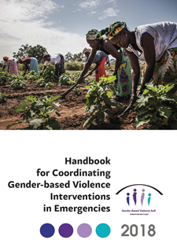

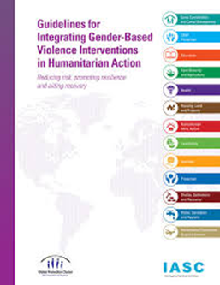
Pour la coordination
Conçu principalement pour les coordinateurs de la GBV
Pour les programmes de prévention et de réponse à la VBG
Pour les acteurs et partenaires spécialisés dans la GBV
Intégration / atténuation des risques de VBG
Pour tous les acteurs humanitaires pour intégrer la prévention et l'atténuation des risques de VBG dans les interventions sectorielles.

Slide 6
POURQUOI :
Pour renforcer la responsabilité et établir la clarté sur ce qui constitue une réponse minimale à la VBG.
QUI :
Pour les acteurs et partenaires de la prévention et de la réponse à la VBG, y compris les mouvements locaux de femmes, la société civile dirigée par des femmes, les donateurs, etc.

Slide 7
Les Normes Minimales relatives à la VBG
Ce qu’elles ne sont pas?
Ce qu’elles sont?
Définir ce que les agences/acteurs travaillant sur les programmes de lutte contre la VBG doivent faire/réaliser pour prévenir et répondre à la VBG.
Un outil de terrain basé sur des preuves et des meilleures pratiques établies ou émergentes.
Des normes " universelles " qui permettent de Contextualiser la mise en œuvre.
Reconnaît que la participation et le partenariat des femmes sont les pierres angulaires d'une prévention et d'une réponse efficaces à la violence liée au sexe.
S'aligne sur les outils existants et est destiné à être utilisé avec d'autres directives et ressources interagences pour les acteurs de la VBG
Des directives exhaustives sur 16 domaines de la programmation relative à la violence liée au sexe.
Une ressource unique qui englobe tous les manuels sur la VBG.
Une approche verticale descendante du partenariat et du renforcement des capacités.
La seule ressource dont un praticien VBG aura besoin.

Slide 8
Qu'entendons-nous par "norme minimale" ?
Les normes, prises dans leur ensemble, définissent un accord commun sur ce qui doit être réalisé pour que la prévention et la réponse à la VBG soient de qualité adéquate.
Chaque norme représente un accord commun sur ce qui doit être réalisé pour que cet élément programmatique particulier soit de qualité adéquate.
"Qualité adéquate " = ne nuit pas/reflète une bonne pratique.
Chaque acteur de la lutte contre la VBG n'est PAS tenu ou responsable de réaliser toutes les normes (mais il peut le faire !). Si un acteur de la lutte contre la VBG prend en charge une composante programmatique des Normes Minimales, il doit réaliser la norme en question.
Une réponse à la VBG de qualité adéquate comprendra les 16 domaines des Normes minimales.

Slide 9
Principes directeurs de l’action contre les VBG | (5) Soutien psycho social | (9) Sécurité et atténuation des risques | (13) Transformation des systèmes et des normes sociales
Participation et autonomisation des femmes et filles | (6) la gestion de cas VBG | (10) Justice et aide judicaire | (14) Collecte et utilisation des données sur les survivants
Prise en charge et soutien au personnel | (7) Systèmes d’orientation | (11) Trousses d’hygiène/Kit de dignité, aide en espèce (cash) et bon d’achat | (15) Coordination de l’action contre la VBG
Soins de santé pour les survivants des VBG | (8) Espaces sûrs pour les femmes et filles | (12) Autonomisation économique et moyens de subsistance | (16) Examen initial, suivi et évaluation

Slide 10
Les violètes sont des normes de BASE ou FONDAMENTALES : Les TROIS Normes de base sont décisives prises séparément, mais elles sont aussi fondamentales pour la mise en œuvre de toutes les Normes minimales ; elles constituent la fondation pour tous les éléments et action d’un programme.
Les bleues sont les normes de PROGRAMMES : Les 10 normes de programme fournissent des orientations pour répondre à la VBG, l'atténuer et la prévenir dans les situations d'urgence. Elles constituent des éléments essentiels de la programmation en matière de VBG.
Les vertes représentent les normes de PROCESSUS ou normes OPERATIONNELLES : Les TROIS Normes opérationnelles fournissent des indications sur les processus les plus importants pour appliquer concrètement les éléments de la programmation VBG.

Slide 11
STRUCTURE DE CHAQUE NORME
Norme : Ce que les acteurs VBG doivent réaliser pour prévenir la VBG et fournir des services multisectoriels aux survivants dans les situations humanitaires (Norme spécifique).
Actions clés : Les actions clés doivent être considérées comme un menu d'options à prendre pour atteindre la norme et aussi comme un moyen de Contextualiser la mise en œuvre. Les actions clés ne constituent PAS une liste exhaustive ni un mode d'emploi prescriptif.
Indicateurs : Indicateurs permettant de mesurer la réalisation de la norme (PAS les actions clés individuelles). 4 ou 5 par norme.
Notes d'orientation : Les notes d'orientation à la fin de chaque section fournissent des informations et des conseils supplémentaires sur les questions prioritaires relatives à la norme, les populations spécifiques, ou des suggestions pratiques pour surmonter les défis communs (ou tirer parti des opportunités spécifiques) qui se présentent.
Outils : Outils existants tels que des formulaires standard, etc.
Ressources : Conseils/ressources supplémentaires pour aider à respecter la norme.
Notes:
All 16 Standards are structured in this way.

Slide 12
***Minimum" signifie "de qualité adéquate" ; aux fins de cette ressource, "qualité adéquate" signifie (1) refléter les bonnes pratiques et (2) ne pas causer de préjudice. En tant que telle, chaque norme de cette ressource représente un accord commun sur ce qui doit être réalisé pour que cet élément programmatique spécifique soit de qualité adéquate.
*Bien qu'elle définisse le "minimum", il est important de comprendre qu'une réponse peut aller au-delà du minimum.
Tout le monde ne doit pas tout faire -- Tous les acteurs VBG ne sont PAS responsables des 16 normes.
Ne faites pas quelque chose si vous ne pouvez pas le faire correctement (ne pas nuire).
Organisation individuelle (par exemple, une organisation d'aide sociale à la population fera de l'aide sociale à la population conformément à la norme).
L'intention de Normes minimales est de réduire les variations de qualité.
Normes fondamentales : toujours par tout le monde, c'est-à-dire que ceux qui fournissent un espace sûr doivent également connaître les principes directeurs de la violence liée au sexe.

Slide 13
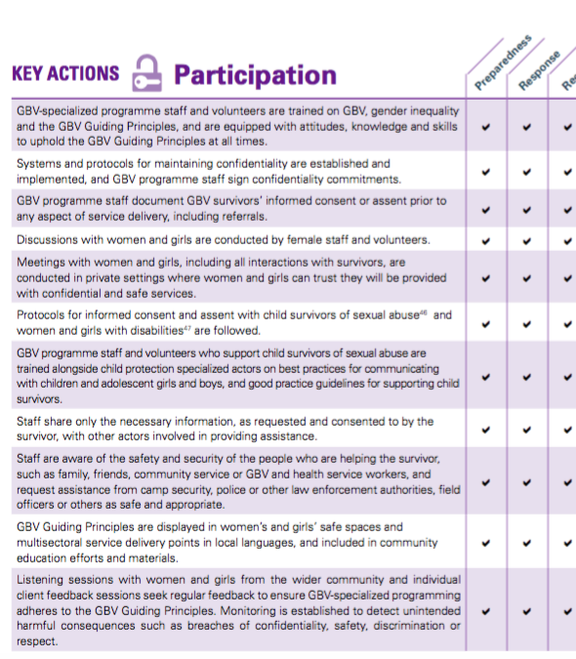
Actions clés : menu d'options à prendre pour atteindre la norme et aussi comme moyen de Contextualiser la mise en œuvre.
Actions clés dans les trois phases d'une urgence (préparation, réponse et relèvement), la plupart s'appliquent à toutes les phases.
Toutes les normes contiennent une liste non exhaustive d'actions clés pour : (1) atteindre la norme et (2) Contextualiser la mise en œuvre.
Bien que les normes soient applicables dans tous les contextes, toutes les actions clés peuvent ne pas s'appliquer à tous les contextes ou à toutes les étapes d'une réponse humanitaire.
Engagez un processus pour décider avec vos partenaires quelles actions clés sont nécessaires pour atteindre la norme.

Slide 14

GUIDE DE FACILITATION
Normes minimales inter-agences pour la programmation VBG dans les situations d'urgence
Notes:
All of the 16 Minimum Standards a for GBViE programming are associated with a list of of Key Actions to: (1) achieve the Standard; and (2) contextualize implementation.
The Standards are applicable everywhere, but in some contexts, some interventions might not be implemented just yet (e.g. prevention work starts only when response services are available); and for those that are already being implemented, all Key Actions may not apply to all settings or to all stages of a humanitarian response.
The Contextualization tool exists to help agencies and partners working on GBV programming to analyze their own particular context, and assess and improve GBV programming components that are currently being implemented to make sure they fully meet the Standard.

Slide 15
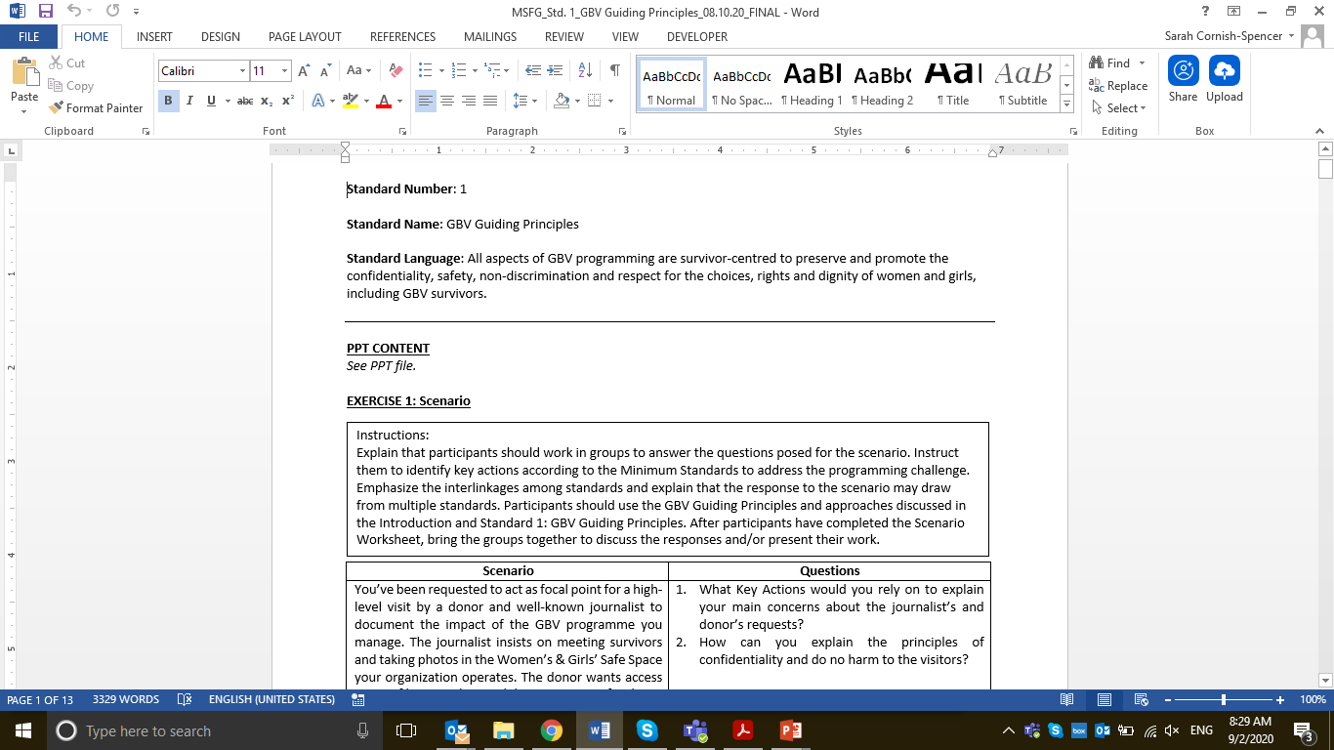
GUIDE DE FACILITATION
Chaque norme est accompagnée d'un PowerPoint qui présente le contenu principal et 4 activités participatives.
Ces activités de session peuvent être utilisées dans le cadre d'un atelier ou d'une réunion régulière avec votre équipe ou votre groupe de coordination Interagence.
Les activités de session sont participatives et visent à encourager la discussion et la compréhension des questions clés de chaque norme.
Notes:
Also a contextualization guide under development

Slide 16

Contextualisation des normes minimales inter-agences pour la programmation en matière de VBG dans les situations d'urgence

Slide 17
Contextualisation
Les normes sont applicables partout, mais dans certains contextes, certaines interventions peuvent ne pas être mises en œuvre tout de suite (par exemple, le travail de prévention ne commence que lorsque les services d'intervention sont disponibles) ; et pour celles qui sont déjà mises en œuvre, toutes les actions clés peuvent ne pas s'appliquer à tous les contextes ou à toutes les étapes d'une intervention humanitaire.
L'outil de contextualisation a pour but d'aider les agences et les partenaires qui travaillent sur la programmation en matière de VBG à analyser leur propre contexte particulier, et à évaluer et améliorer les composantes de la programmation en matière de VBG qui sont actuellement mises en œuvre afin de s'assurer qu'elles répondent pleinement à la norme.

Slide 18
Contextualisation des Normes Minimales
La contextualisation est un processus collectif. La contextualisation est un PROCESSUS de collaboration qui fait passer les participants par quatre étapes clés : (1) ÉVALUER (2) IDENTIFIER (3) COORDONNER (4) PLANIFIER
Evaluer dans quelle mesure les composantes de la programmation en matière de VBG sont mises en œuvre conformément à une norme minimale spécifique dans un contexte donné ;
Identifier les actions clés qui doivent être initiées, adaptées, maintenues, renforcées ou mieux coordonnées pour atteindre la norme minimale dans un contexte spécifique.
Identifier et coordonner avec les partenaires et les ressources, y compris les organisations dirigées par des femmes, pour soutenir la réalisation de la norme minimale dans un contexte donné.
Planifier les prochaines étapes et les priorités pour chaque partenaire, dans le cadre d'un calendrier.
Notes:
Contextualization is a collaborative PROCESS taking participants through four key steps: (1) ASSESS (2) IDENTIFY (3) COORDINATE (4) PLAN

Slide 19
Pourquoi la contextualisation est-elle essentielle ?
Permet d'élaborer des programmes de lutte contre la VBG centrés sur les victimes, de qualités adéquates, pertinentes et adaptés aux besoins changeants des survivants de VBG dans un contexte spécifique.
Aide à construire une communauté solide de praticiens, d'activistes et de décideurs politiques investis dans la mise en place et la fourniture de services de prévention et de réponse à la VBG sûrs, opportuns, de qualité et responsables.
Notes:
Le processus de contextualisation des Normes minimales soutient l'évaluation, l'analyse et l'amélioration des capacités de programmation et des lacunes de programmation pour répondre aux besoins des victimes de VBG dans un contexte particulier.
Le processus de contextualisation peut également servir d'exercice de renforcement des capacités et d'apprentissage, dans lequel le personnel d'exécution participant au processus, y compris les organisations dirigées par des femmes et d'autres groupes de femmes, s'approprie le processus de mise en œuvre des Normes ; ce sont eux qui ont la connaissance et la compréhension les plus spécifiques du contexte des réalités de la programmation en matière de VBG, y compris les opportunités et les défis, etc.

Slide 20
En quoi la "contextualisation" diffère-t-elle de la "hiérarchisation" ?
La contextualisation permet d'identifier les lacunes dans la disponibilité et la qualité des services et d'inspirer les acteurs de la GBV à mettre en œuvre des programmes sûrs et de qualité adéquate, conformément aux Principes directeurs relatifs à la GBV et au principe Do no Harm – Ne pas Nuir.
La contextualisation peut aider à comprendre où une concentration stratégique est nécessaire à ce moment-là. Cela signifie que, sur la base de l'analyse du contexte, y compris le potentiel de préjudice ou les lacunes dans la qualité de certains services, certaines composantes de la programmation en matière de VBG pourraient ne pas être mises en œuvre ou étendues à ce moment-là.
L'établissement de priorités stratégiques ne signifie PAS que certaines normes sont plus importantes que d'autres.
Notes:
Dans l'ensemble, les 16 normes minimales définissent ce que les agences travaillant sur des programmes spécialisés en matière de VBG doivent réaliser pour prévenir et répondre à la VBG et fournir des services multisectoriels. Cependant, nous savons que dans certains contextes, toutes les composantes de la programmation relative à la VBG ne sont pas mises en œuvre.
Le fait de mettre en œuvre certaines composantes de la programmation relative à la VBG et pas d'autres dans un certain contexte et à un certain moment ne signifie pas qu'elles sont plus importantes que les autres. Dans certaines circonstances, il se peut que nous ne soyons pas en mesure d'atteindre certaines des normes minimales et des actions clés essentielles à court terme, par exemple parce que certaines composantes doivent être mises en place avant que d'autres puissent être lancées. Si c'est le cas dans votre établissement, comprenez et réfléchissez aux raisons pour lesquelles certaines actions ou normes ne sont pas respectées, et identifiez des stratégies de changement afin de relever les défis et de réaliser finalement les normes minimales.

Slide 21
L'outil de contextualisation doit être utilisé pour les composantes du programme qui sont actuellement mises en œuvre dans l'établissement. Pour chacun des 16 standards, les participants au processus de contextualisation passent par les 4 étapes :
EVALUER
Comment et dans quelle mesure la Norme est-elle appliquée dans votre contexte ?
La Norme est-elle appliquée de manière égale, accessible et / ou inclusive pour toutes les personnes affectées ?
IDENTIFIER
Quelles sont les actions clés prioritaires, et/ou les actions supplémentaires, nécessaires pour commencer, maintenir, adapter ou renforcer la mise en œuvre la Norme ?
COORDONNER
Qui sont les partenaires appropriés, y compris les organisations de femmes ?
Existe-t-il des outils et des ressources qui aideront à mettre en œuvre la Norme ?
PLAN D'ACTION
Qui va faire quoi, où, comment et quand ?

Slide 22
Les questions indicatives pour chacune des quatre étapes de chaque norme minimale sont adaptées à chaque norme, mais comprennent généralement les éléments suivants :
EVALUER
Comment la Norme est-elle appliquée dans votre pays / contexte d'urgence spécifique ? Quels sont les éléments de la Norme qui sont bien mis en œuvre, de manière sûre et de qualité, conformément à la Norme ? Quels éléments de la Norme peuvent être améliorés, et comment ? Quels sont les défis et les obstacles que vous rencontrez actuellement pour atteindre pleinement la Norme, et que pouvez-vous faire ou faites-vous déjà pour atténuer ces obstacles ?

Slide 23
IDENTIFIER
Quelles sont les actions clés associées à la norme que vous avez analysée ? Quelles actions clés ou supplémentaires pourriez-vous entreprendre pour vous assurer que vous et les autres acteurs respectez la Norme ? Que feriez-vous pendant les phases de préparation, de réponse et de relèvement ?
COORDONNER
Qui va travailler ensemble pour réaliser ces actions clés ? Quelles autres ressources disponibles, telles que des outils ou des formations, seront utiles pour travailler ensemble à la réalisation de la norme ?

Slide 24
PLAN D’ACTION
Comment saurez-vous que vous avez réalisé les actions clés identifiées ? Qui est chargé de réaliser et de rendre compte de quelle action clé ? Dans quel délai ? Quels sont les jalons du processus de mise en œuvre du plan d'action ? Comment allez-vous suivre les progrès accomplis vers la réalisation de la norme ? Comment allez-vous adapter votre plan d'action en fonction des résultats du suivi ?

Slide 25
Contextualisation d'une norme - Exemple de la norme 6 : Gestion de cas VBG
STANDARD 6: GBV Case Management
ÉVALUER : dans quelle mesure la norme minimale est actuellement mise en œuvre ? | IDENTIFIER : quelles actions clés sont nécessaires pour atteindre la norme ? | COORDONNER : Qui sont les principaux acteurs qui devront travailler ensemble pour atteindre la norme ? Existe-t-il des outils et des ressources qui peuvent accélérer la mise en œuvre ? | PLAN : qui fera quoi et quand (sur la base d'activités ou d'actions clés) ?
Comment la Norme est-elle appliquée dans votre pays / contexte d'urgence spécifique ? Quels types de soutien coordonné dans le cadre de la norme (traitement médical, soins psychosociaux, sécurité et protection, juridique, éducation / moyens de subsistance, et / ou autres services de protection) sont bien mis en œuvre ? Quels sont certains des obstacles qui empêchent de s'assurer que la norme est pleinement respectée ? | Quelles mesures clés pouvez-vous prendre pour vous assurer que les chargés de cas en matière de VBG disposent des connaissances, des ressources et des outils dont ils ont besoin pour respecter la Norme ? Quelles mesures pouvez-vous prendre pour vous assurer que les services de gestion de cas sont fournis conformément à la Norme, notamment en garantissant l'accès et le soutien à toutes les victimes de VBG ? | Qui travaillera ensemble pour réaliser ces actions clés ? Quelles autres ressources disponibles, telles que des outils ou des formations, seront bénéfiques pour travailler ensemble à la réalisation de la norme ? | Comment saurez-vous que vous avez réalisé les actions clés identifiées (qui est chargé de faire un rapport, à quelle date, et comment votre réussite sera-t-elle mesurée) ?

Slide 26
MERCI!

